Slide 1


로봇학실험 3
[HW07] Timer
2021.05.16
로봇학부 2019741034 명지수

Slide 2
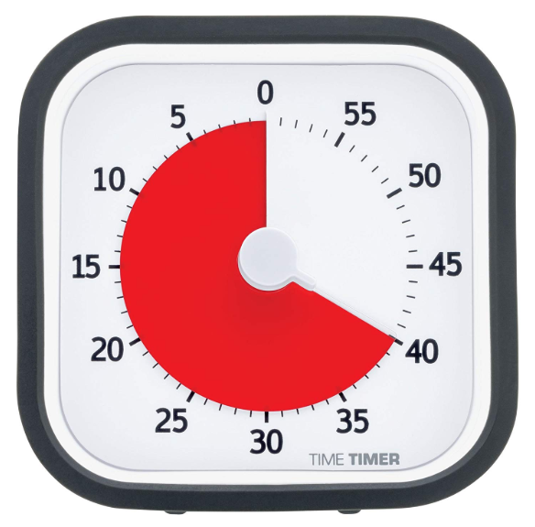
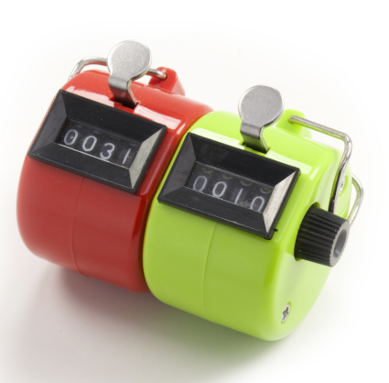
1. 이론 배경
01
TIMER / COUNTER
- Timer: 내부에서 발생하는 클럭의 신호를 세기 위한 장치
- Counter: 외부에서 들어오는 신호를 세기 위해서 사용하는 장치
Timer와 Counter는 다르다.
Timer
counter

Slide 3
1. 이론 배경
01
TIMER / COUNTER
Counter가 Clock의 Rising 횟수를 세는 것이라면
Timer는 Clock입력을 일정 주기로 넣어 시간을 세는 것이다.

Slide 4
1. 이론 배경
01
TIMER / COUNTER
주기를 바꾸고 싶을 때 Prescaler를 이용하여 Clock Source의 주기를 n배수로 늘려 긴 주기의 Timer를 만들 수 있다.
8 prescaler

Slide 5
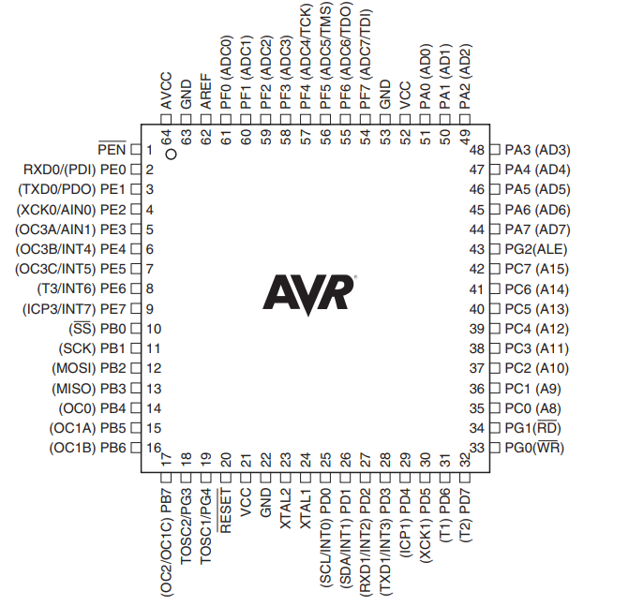
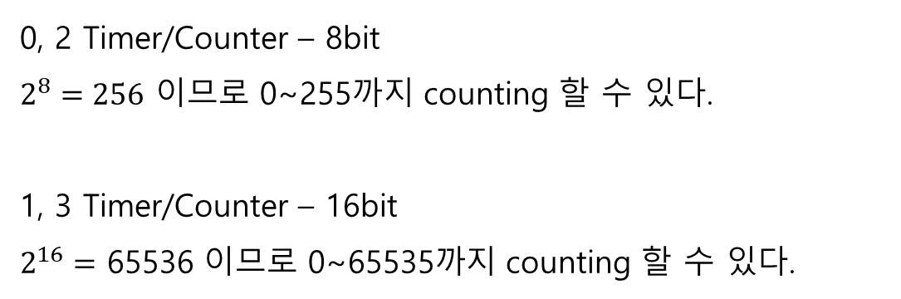
1. 이론 배경
02
PIN 배치
T/C | OCnx | PB6(OC1B), PE3(OC3A), PB7(OC1C), ∙∙∙
 | OCn | PB5(OC0), PB7(OC2), ∙∙∙
Atmega128에서는 4개의 Timer/Counter가 있다.
0, 2 Timer/Counter – 8bit
$2^{8}=256$ 이므로 0~255까지 counting 할 수 있다.
1, 3 Timer/Counter – 16bit
$2^{16}=$ 65536 이므로 0~65535까지 counting 할 수 있다.
ATMEGA128 datasheet - 2p

Slide 6
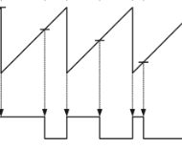
1. 이론 배경
03
용어
TOP
OCR
OCR
TCNT
1. TCNT : count한 현재 값
2. TOP : count에서 최대 값
3. BOTTOM : count에서 최소 값
4. OCR : TCNT값과 비교하여 OC pin에 출력신호를 발생시키기 위한 Register
TCNT
BOTTOOM

Slide 7
1. 이론 배경
04
Mode 종류
1. NORMAL MODE
TCNT의 초기값을 설정하여 전체 주기 결정
1) 상향 counter
2) max값에 도달하면 TCNT의 초기값부터 다시 상향으로 count
3) max값에서 Overflow Interrupt발생

Slide 8
1. 이론 배경
04
Mode 종류
2. CTC(Clear Time on Compare Match) MODE
Overflow Interrupt 를 사용할 때 필요한 Mode (Max = OCR일때 Interrupt 발생)
1) 상향 counter
2) 0~OCR까지 count를 반복
3) TCNT값과 OCR값이 같을때 Compare Match Interrupt가 발생하고 Clear

Slide 9
1. 이론 배경
04
Mode 종류
3. FAST PWM(Pulse Width Modulation) MODE
1) 상향 Counter
2) 높은 주파수 PWM 출력 파형 발생 필요시 사용
3) 0~Max까지 반복
4) OCR값과 TCNT값이 같을때 Compare Match Interrupt -> OC Low 출력
5) Max -> 0일때 Overflow Interrupt발생 -> OC High 출력

Slide 10
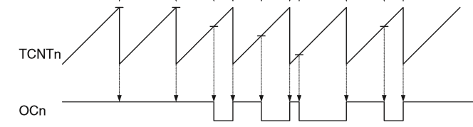
1. 이론 배경
05
Interrupt 종류
Overflow Interrupt
TCNT값이 TOP값을 넘으면 Overflow Interrupt가 발생
2. Compare Match Interrupt
TCNT값이 OCR값과 비교해서 같아질 때, Compare Match Interrupt 발생
TOP
OCR

Slide 11
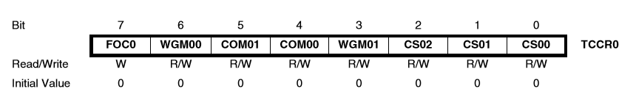
1. 이론 배경
06
Register 설정
1. TCCR0(Timer/Counter Control Register) : 동작모드와 분주비를 결정한다.
Bit 7 – FOC0(Force Output Compare) : OSC0 Pin에 출력비교 패치 신호 출력을 1로 설정 하고 FOC0를 1로 설정시 모든 Interrupt 사용할 수 없음

Slide 12
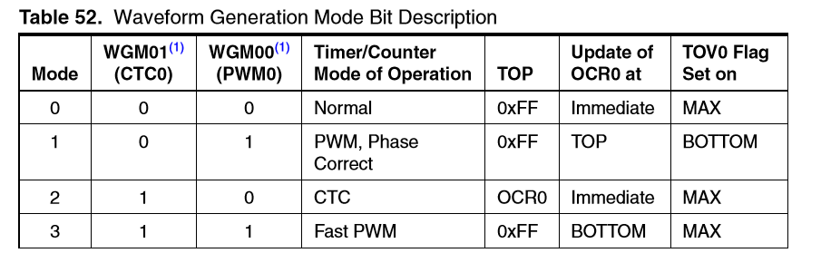
1. 이론 배경
06
Register 설정
1. TCCR0(Timer/Counter Control Register) : 동작모드와 분주비를 결정한다.
Bit 6, Bit3 – WGM01:0(Waveform Generation Mode) : MODE 설정

Slide 13
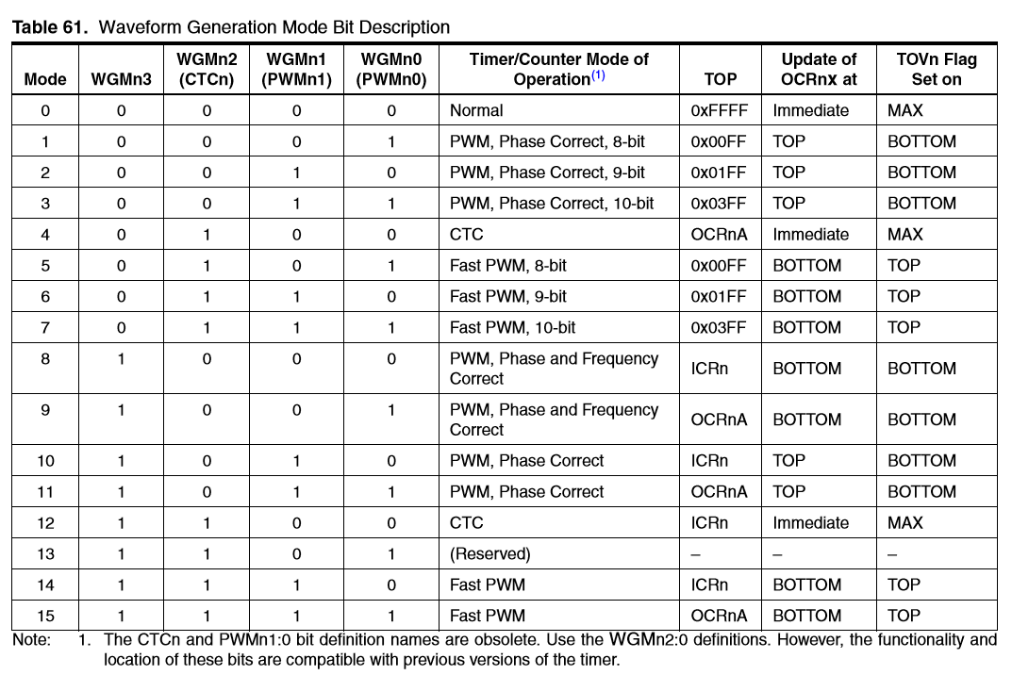
1. 이론 배경
06
Register 설정
16bit Timer/Counter의
Waveform Generation Mode 설정

Slide 14
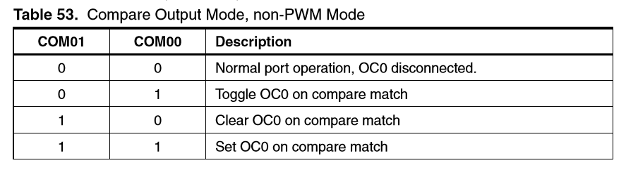
1. 이론 배경
06
Register 설정
1) Nomal 혹은 CTC Mode일 경우
Bit 5, Bit4 – COM01:0(Compare Match Output Mode) : 비교 패치 출력 모드 설정

Slide 15
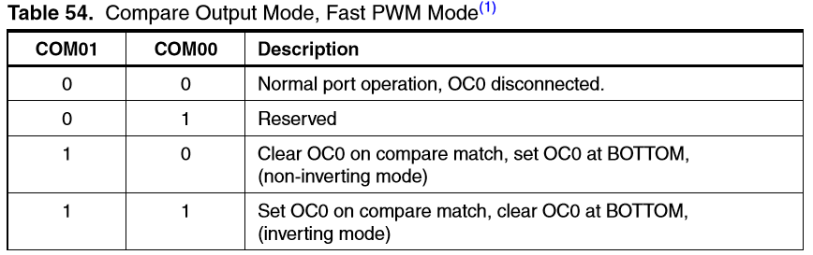
1. 이론 배경
06
Register 설정
2) PWM Mode일 경우
Bit 5, Bit4 – COM01:0(Compare Match Output Mode) : 비교 패치 출력 모드 설정

Slide 16
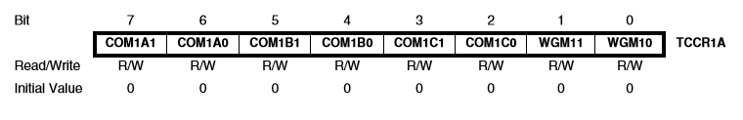
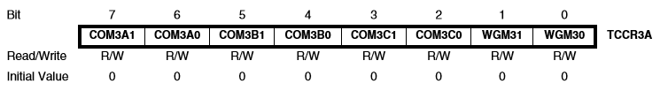
1. 이론 배경
06
Register 설정
추가적으로 16bit Timer/Counter의 경우 아래와 같이 3개의 PWM(OCRA, OCRB, OCRC)을 출력할 수
있다.

Slide 17
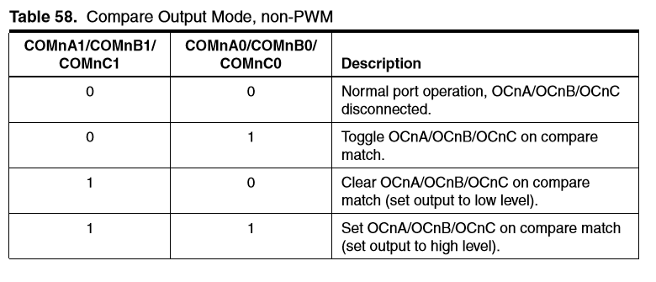
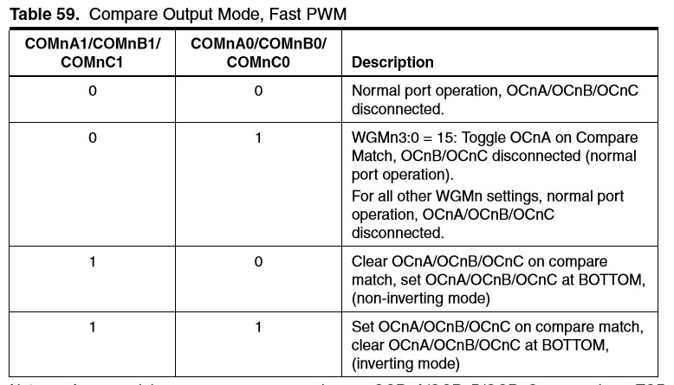
1. 이론 배경
06
Register 설정

Slide 18
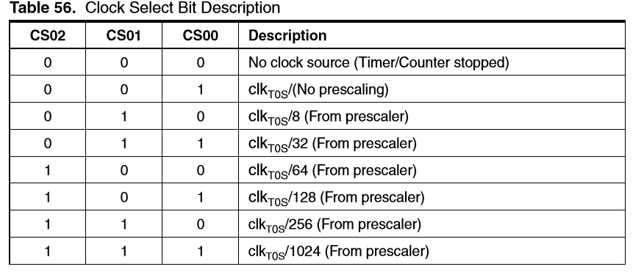
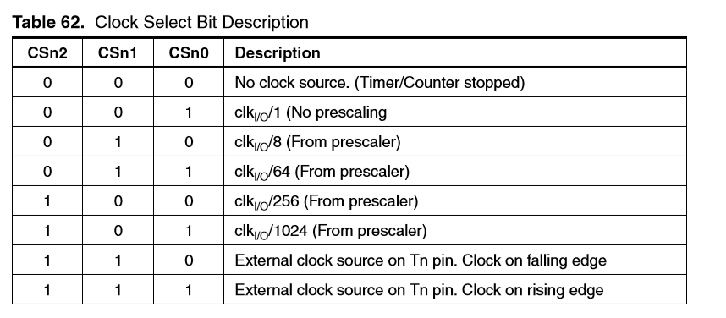
1. 이론 배경
06
Register 설정
Bit 2, Bit1, Bit 0 – CS02:0(Clock Select) : 분주비 설정
8bit Timer/Counter
16bit Timer/Counter

Slide 19
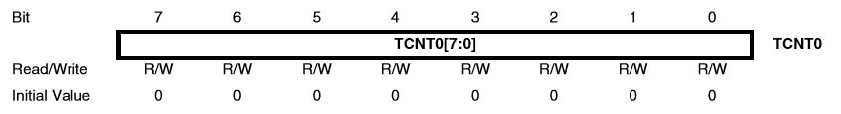
1. 이론 배경
06
Register 설정
2. TCNT0(Timer/Counter Control Register) : Counter 값을 저장하고 있는 Register
0, 2번 8bit Timer/Counter의 범위는 0~255
1, 3번 16bit Timer/Counter의 범위는 0~65535

Slide 20
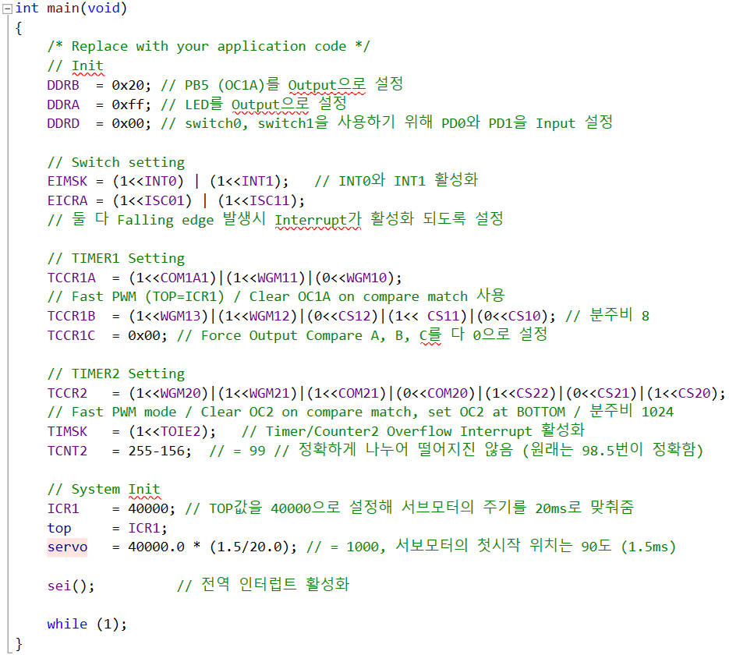
2. 소스 코드
<PIN의 입출력 설정 및 외부 Interrupt 설정>

Slide 21
2. 소스 코드
<Timer/Counter 설정 및 전역 Interrupt 활성화>

Slide 22
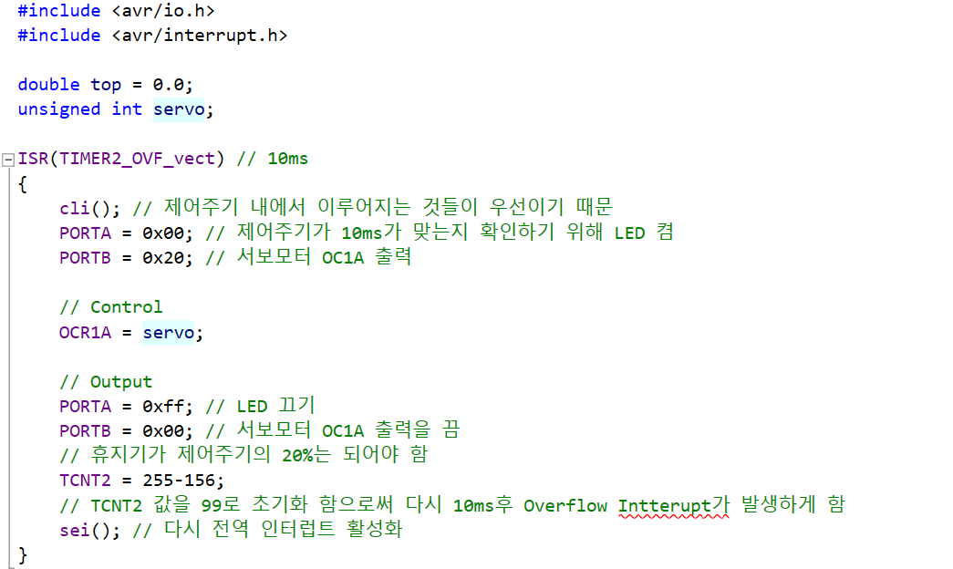
2. 소스 코드
<Timer/Counter 2번에서 Overflow Interrupt 발생시 실행사항>

Slide 23
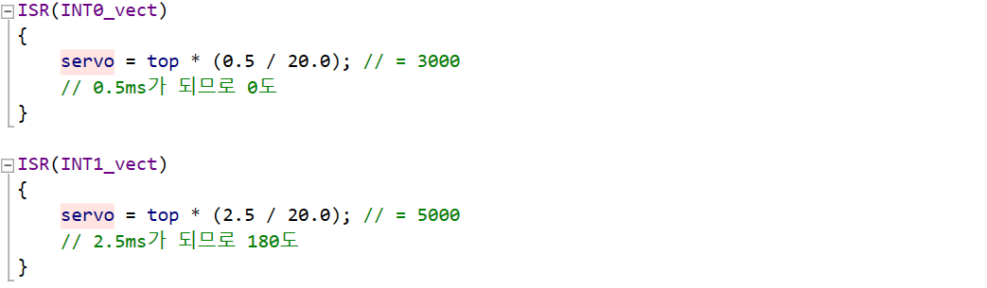
2. 소스 코드
<외부 인터럽트 발생시 실행사항>

Slide 24
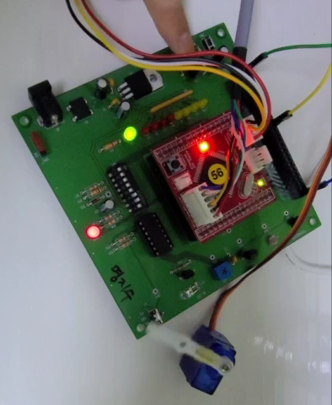
3. 실습 결과

Slide 25
4. 고찰
오실로스코프로 pwm 출력을 확인할 수 없었기에 LED의 점등을 통해 제어주기를 시각적으로 확인하고자 하였다. 하지만, 10ms라는 짧은 시간 내에서 이루어지기 때문에 눈으로 확인할 수 없었고, 이로 인해 휴지기가 제어주기에서 몇 퍼센트를 확인할 수 없어 적절하게 제어주기를 설정하였는지 확인할 수 없다는 점이 아쉬웠다. 또한 과제 특성상 서보모터를 0도 혹은 180도로 제어하는 데에 그쳤지만, 이것을 0도에서 180도라는 값을 넣어 제어가 가능하도록 소스 코드를 작성했다면 다른 조건에서도 활용도 높게 사용할 수 있을 것이라는 아쉬움이 들었다. 하지만 처음 소스 코드 작성시에 외부 인터럽트가 발생할 때마다 OC1A값이 바뀌도록 하였었는데, 현재 하나의 변수에 OCR값을 저장해 둔 뒤, 일정 제어주기(10ms)마다 OC1A값을 바꾸어 준 것은 더 효율적인 선택이었던 것 같다.

